Slide 1


Tác giả
HUỲNH LONG NGUYỆN
* Báo cáo viên của Nhà Xuất bản Giáo dục Việt Nam môn Âm nhạc, bộ sách KNTT với cuộc sống.
* Tác giả sách điện tử Kế hoạch bài dạy Âm nhạc 1, bộ sách KNTT với cuộc sống.
* Cộng tác viên nhóm tác giả bộ sách Âm nhạc KNTT với cuộc sống.
THẦY CÔ VUI LÒNG KHÔNG CHIA SẺ TÀI LIỆU CỦA CHƯƠNG TRÌNH NHÉ Ạ!
XIN CHÂN THÀNH CẢM ƠN THẦY CÔ!

Slide 2


TIẾT 3
ĐỊA CHỈ KÊNH HỌC LIỆU ÂM NHẠC KẾT NỐI:
https://www.youtube.com/channel/UCO2d8nr48-iTs8byOJTX9PQ

Slide 3


KHỞI
ĐỘNG

Slide 4
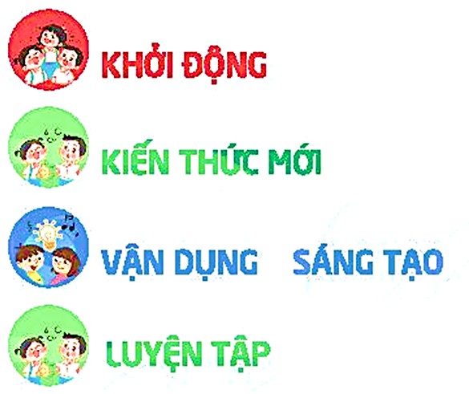

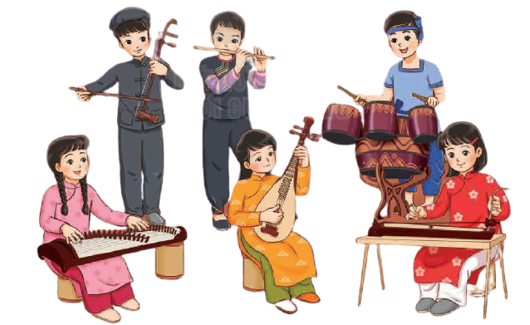
Trò chơi: “Ai là nhà thông thái”.

Slide 5
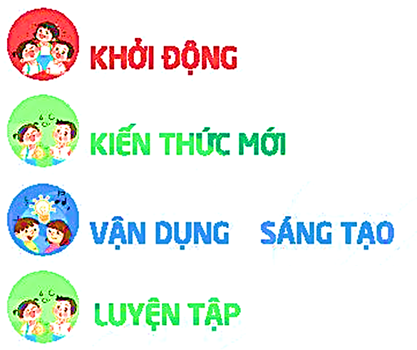



https://www.youtube.com/watch?v=0w13nPqZBYs

Slide 6

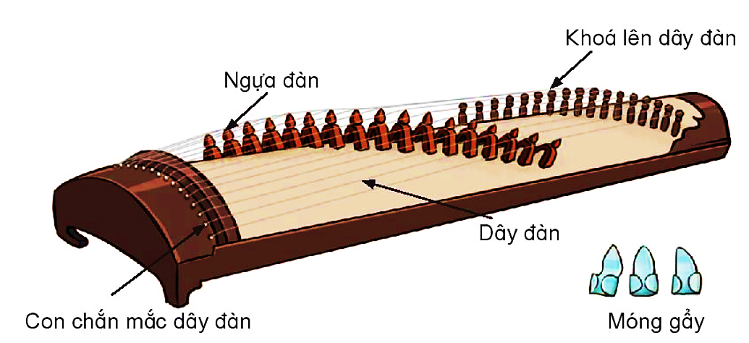

Slide 7
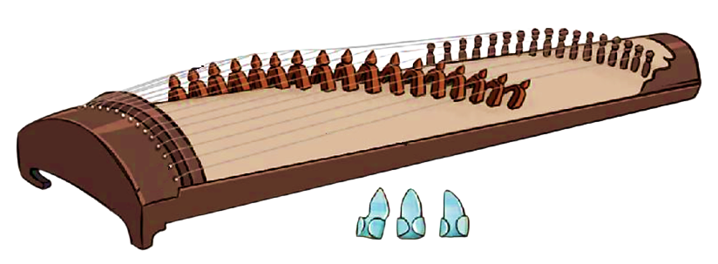
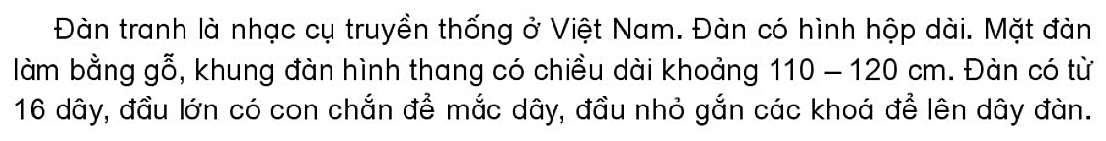
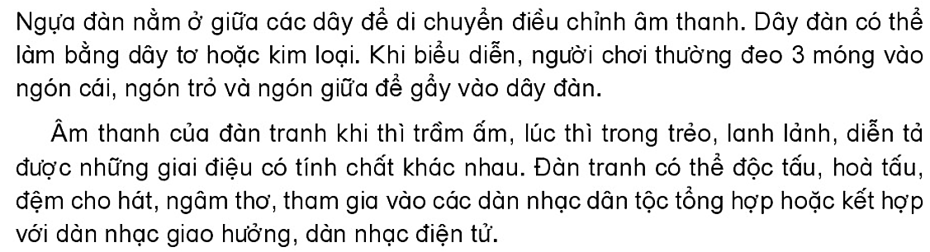

Slide 8
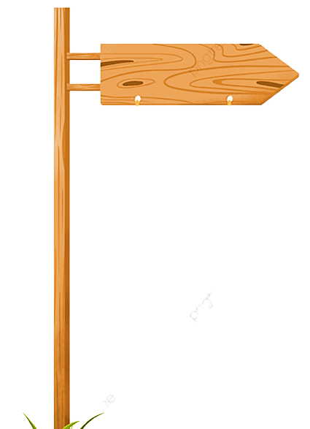
ÂM THANH

Slide 9
NHẠC NGHE

Slide 10


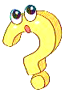
CÂU HỎI
Mô tả cách chơi và nêu cảm nhận của em về âm sắc của đàn tranh.

Slide 11


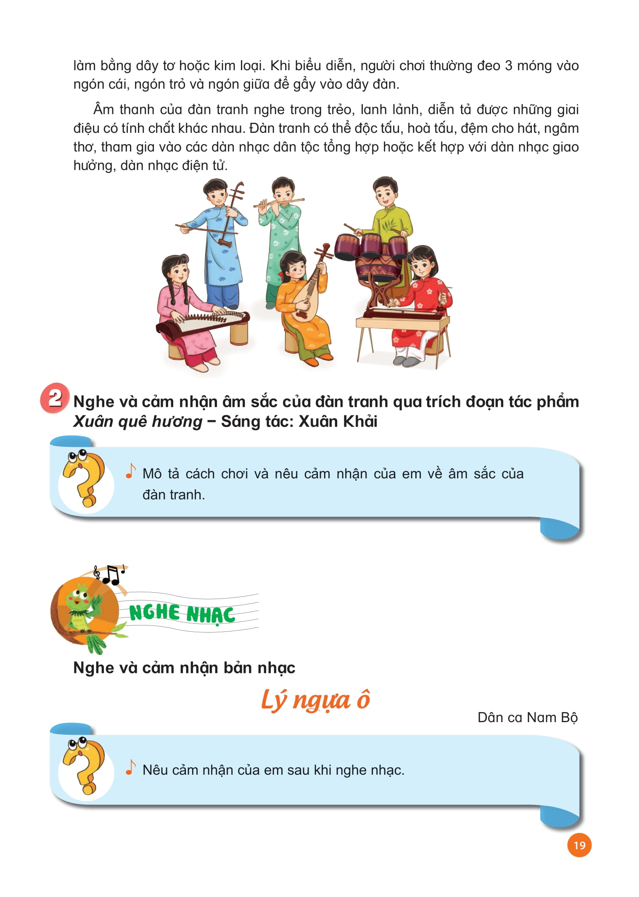


Slide 12

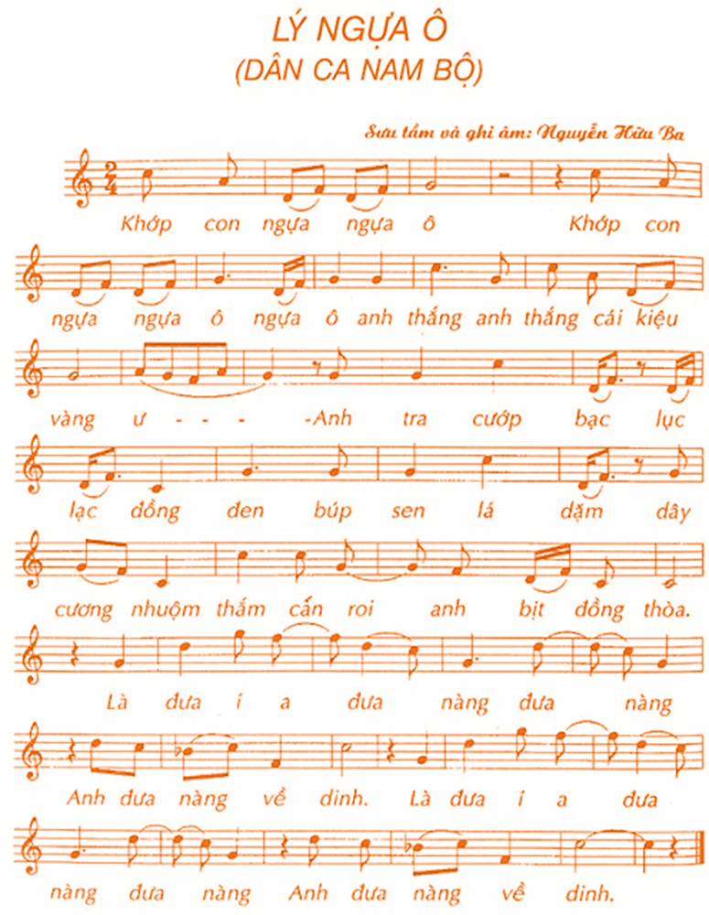
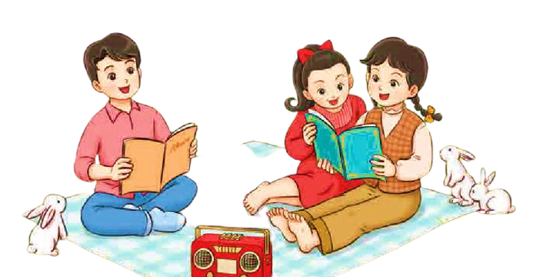
NHẠC NGHE
https://www.youtube.com/watch?v=rn9k8vFJuCA

Slide 13

NGHE NHẠC
KẾT HỢP GÕ ĐỆM

Slide 14
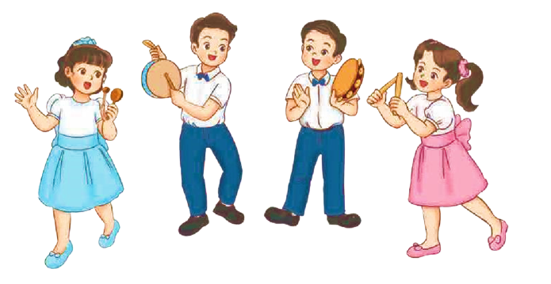
NHẠC NGHE

Slide 15
CÂU HỎI
+ Cảm nhận của em khi nghe bản hòa tấu Lí ngựa ô?
+ Em đã được nghe bản hòa tấu này chưa?
+ Em có nhận ra âm thanh nhạc cụ nào trong dàn nhạc?

Slide 16
NGHE NHẠC
KẾT HỢP VẬN ĐỘNG

Slide 17
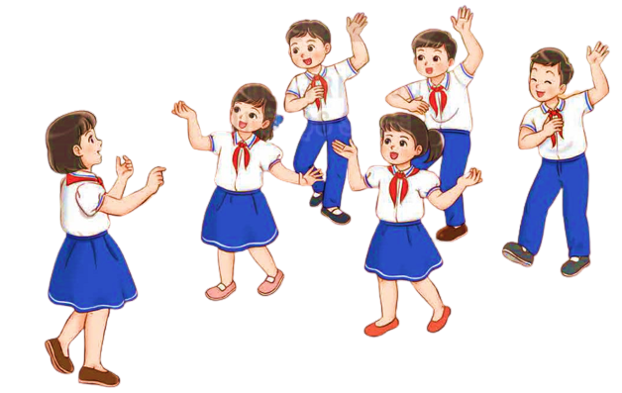
NHẠC NGHE

Slide 18



TIẾT 3

Slide 19
TIẾT 3

